Slide 1
Мастер-класс для педагогов
«Игрушка своими руками»
Подготовила и провела: Бурцева Е.С.

Slide 2
Цель: создание условий, способствующих развитию педагогической компетентности педагогов, воспитывающих детей дошкольного возраста.
Задачи
- развитие эмоционально-личностной и познавательной сфер педагога;
- формирование навыков изготовления игрушек из подручного материала;
- поддержка и развитие креативности, творческого самовыражения участников;

Slide 3
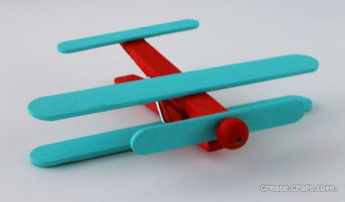
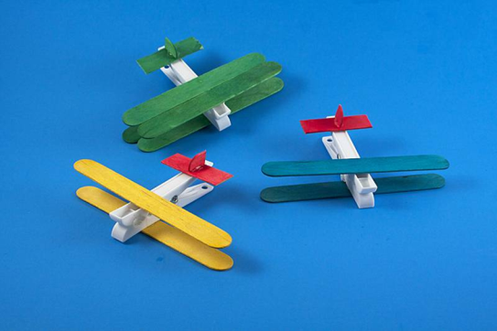
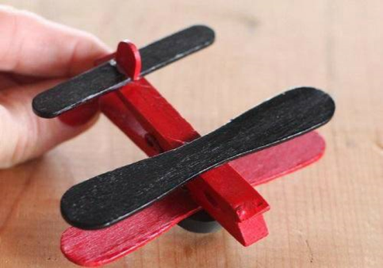

Slide 4
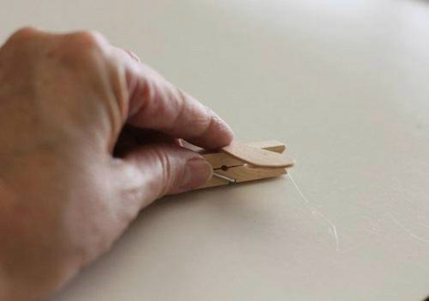
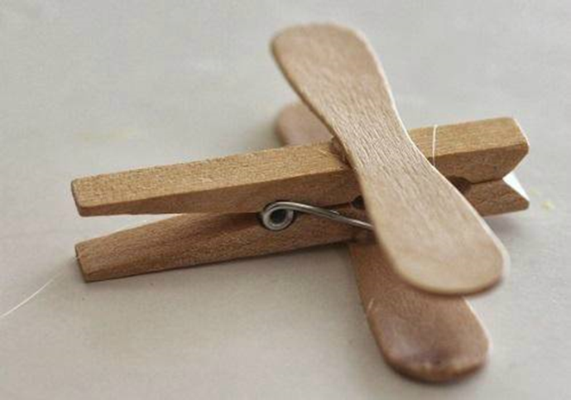

Slide 5
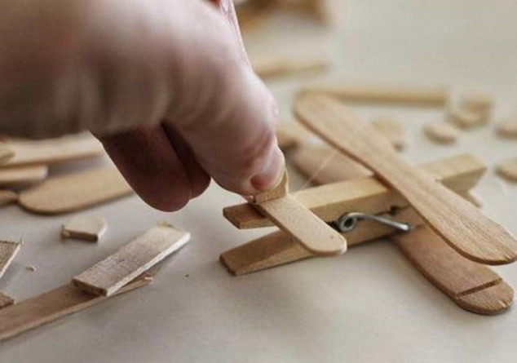
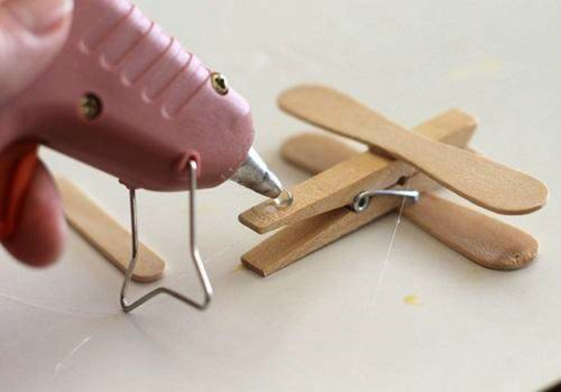

Slide 6
Благодарю за внимание!!!

